Slide 1
Implicaciones sobre la aplicabilidad de la sentencia 0324 de la Sala Constitucional del TSJ de fecha 27 de agosto de 2019

Slide 2
La medida cautelar dictada en la sentencia Nº 0324, se da en torno al juicio que emprendieron las Universidades agrupadas en Averu en el que solicitaron la nulidad de Ley Orgánica de Educación por adolecer de vicios esenciales de procedimiento, así como vicios de fondo, hace 10 años.

Slide 3
¿Que es una medida cautelar?
Son aquellas medidas destinadas a asegurar las resultas que pueden dictarse en el curso de un proceso judicial, es decir, son aquellas decisiones que, sin prejuzgar el fondo del hecho controvertido, puede adoptar el Tribunal.
Para ello es necesario que concurran dos requisitos:
El fomus boni iuris (apariencia del buen derecho),
Periculum in mora (peligro por la mora procesal).

Slide 4
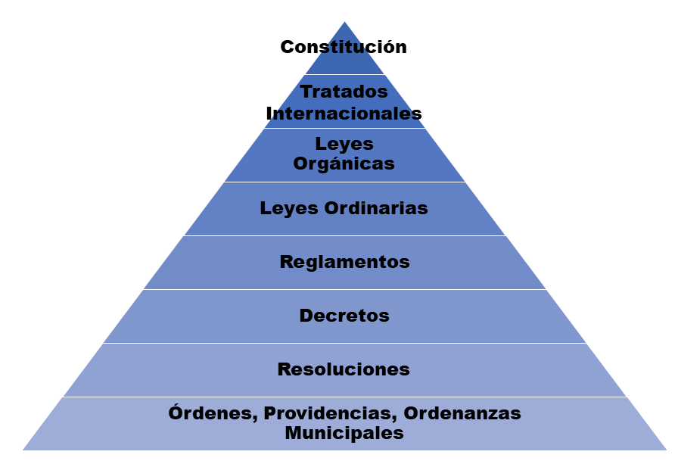
PIRÁMIDE DE KELSEN
Artículo 109. El Estado reconocerá la autonomía universitaria como principio y jerarquía que permite a los profesores, profesoras, estudiantes, estudiantas, egresados y egresadas de su comunidad dedicarse a la búsqueda del conocimiento a través de la investigación científica, humanística y tecnológica, para beneficio espiritual y material de la Nación.
LEY ORGÁNICA DE EDUCACIÓN:
Artículo 34. En aquellas instituciones de educación universitaria que les sea aplicable, el principio de autonomía reconocido por el Estado se materializa mediante el ejercicio de la libertad intelectual, la actividad teórico-práctica y la investigación científica, humanística y tecnológica, con el fin de crear y desarrollar el conocimiento y los valores culturales. La autonomía se ejercerá mediante las siguientes funciones:
… 3. Elegir y nombrar sus autoridades con base en la democracia participativa, protagónica y de mandato revocable, para el ejercicio pleno y en igualdad de condiciones de los derechos políticos de los y las integrantes de la comunidad universitaria, profesores y profesoras, estudiantes, personal administrativo, personal obrero y, los egresados y las egresadas de acuerdo al Reglamento. Se elegirá un consejo contralor conformado por los y las integrantes de la comunidad universitaria.
LEY DE UNIVERSIDADES:
Art. 30: La elección del Rector, del Vice-Rector Académico, del Vice-Rector Administrativo y del Secretario se realizará dentro de los tres meses anteriores al vencimiento del período de cuatro años correspondientes a dichas autoridades, por el Claustro Universitario integrado así:
1. Por los Profesores asistentes, agregados, asociados, titulares y jubilados;
2. Por los representantes de los alumnos de cada Escuela elegidos respectivamente en forma directa y secreta por los alumnos por los alumnos regulares de ellas…
3. Por los representantes de los egresados a razón de cinco por cada Facultad, elegidos en la forma prevista en el artículo 54.
Notes:
Por favor, colocar el fondo de color amarillo al texto constitucional, negro a la Ley Orgánica y azul a la Ley Ordinaria.Gracias

Slide 5
Argumentos contra la LOE
La Sala Electoral desconoce a la Ley de Universidades.
La Ley Orgánica de Educación establece que la educación universitaria estará integrada por un subsistema que será regulado por Ley especial (art.34.1 y 34.4).
La Sala electoral usurpa funciones de la Asamble Nacional al ordenar que se reforme un Reglamento conforme a la LOE.
Desconoce la reserva legal (precepto constitucional que indica que determinadas materias sólo pueden ser regidas por Ley) que sobre el derecho a participar en elecciones de autoridades priva.
Desconoce el reconocimiento de “derecho académico” que le dio la Sala Constitucional a la elección de autoridades el 15 de febrero de 2002, en sentencia Nº 898.
Desconoce la sentencia Nº 1197 de la Sala Constitucional, de fecha 17 de octubre de 2000, en la cual establece: “El principio de igualdad ante la Ley no prohíbe que se le confiera un trato desigual a un ciudadano o grupo de ciudadanos, siempre y cuando se den las siguientes condiciones: 1. Que los ciudadanos se encuentren real y efectivamente en distintas situaciones de hecho. 2. Que el trato desigual persiga una finalidad específica. 3. Que la finalidad buscada sea razonable desde la perspectiva de los derechos y principios constitucionales. 4. Que la relación sea proporcionada y justificada. Si concurren las condiciones arriba expresadas el trato desigual será admisible y por ello constitutivo de una diferenciación constitucionalmente legítima”.

Slide 6
ANTECEDENTES JUDICIALES A LA MEDIDA
RECURSOS INTERPUESTOS POR LAS UNIVERSIDADES ANTE EL TSJ RESPECTO DE LAS ELECCIONES UNIVERSITARIAS
UNIVERSIDAD | RECURSOS | SALA | Nº | DECISIÓN
UNA | Contencioso | Electoral | 1 | Suspensión de elecciones
UDO | Contencioso | Electoral | 1 | - Suspensión de elecciones - Reformar el Reglamento
UNEXPO | Contencioso | Electoral | 3 | Suspensión de elecciones Ejecución Forzosa
UCLA | Contencioso | Electoral | 1 | Suspensión de elecciones
LUZ | Contencioso | Electoral | 1 | Suspensión de elecciones
UPEL | Contencioso | Electoral | 1 | Suspensión de elecciones
UCV | Contencioso | Electoral | 5 | Suspensión de elecciones Reformar el Reglamento
ULA | Contencioso | Electoral | 1 | Suspensión de elecciones
UC | Contencioso | Electoral | 1 | Suspensión de elecciones
USB | Contencioso | Electoral | 1 | Suspensión de elecciones
AVERU | Inconstitucionalidad | Constitucional | 1 | Admitido / sin respuesta
USB | Interpretación | Electoral | 1 | Inadmisible
ULA | Avocamiento | Constitucional | 1 | Admitido

Slide 7
SOBRE LA MEDIDA CAUTELAR DICTADA EN SENTENCIA Nº 0324
ASPECTOS RESALTANTES
AMPLÍA EL CONCEPTO DE COMUNIDAD UNIVERSITARIA: Incorporando al personal obrero, personal administrativo.
IGUALDAD DE CONDICIONES PARA ELEGIR A LAS AUTORIDADES UNIVERSITARIAS
SE ESTABLECE EL VOTO PARITARIO: El integrante de cada sector tiene derecho a (1) voto, con igual ponderación.
SE DIVIDE LA MASA ELECTORAL EN 5 SECTORES
El proceso electoral podría implicar una segunda vuelta

Slide 8
RÉGIMEN ELECTORAL DICTADO EN EL MARCO DE LA MEDIDA CAUTELAR
El Registro electoral estará comprendido en 5 sectores
PROFESORES
ESTUDIANTES
Sectores Electorales
PERSONAL ADMINISTRATIVO
PERSONAL OBRERO
EGRESADOS

Slide 9
RÉGIMEN ELECTORAL DICTADO EN EL MARCO DE LA MEDIDA CAUTELAR
PROFESORES
Ordinarios y Contratados
Cualquier escalafón
Incluye jubilados
ESTUDIANTES
De Pregrado o Postgrado
Que se encuentren activos
Inscritos al menos 6 meses antes o en espera del grado
Solo de pregrado
Que ejerzan cerca de la sedes
Que se hayan inscrito en el registro electoral
Debe estar colegiado en el estado portar carta de residencia
REGISTRO ELECTORAL
EGRESADOS
PERSONAL ADMINISTRATIVO
Personal activo.
Personal jubilado
1 voto por persona
Igual valor por voto
PERSONAL OBRERO
Personal activo.
Personal jubilado

Slide 10
TIEMPOS A CONSIDERAR PARA LA REALIZACIÓN DE ELECCIONES
6 MESES
DESDE EL 2/10/2019 HASTA EL 2/04/2020
CRONOGRAMA INDICADO POR EL CNU
Sin este cronograma no se puede dar inicio al proceso electoral
Sin embargo el tiempo transcurre desde la publicación en Gaceta Oficial
Convocatoria a Elecciones
Inscripción de los egresados en el Registro Electoral (30) días continuos.
Publicación del Registro Electoral

Slide 11
RÉGIMEN ELECTORAL DICTADO EN EL MARCO DE LA MEDIDA CAUTELAR
¿QUIEN RESULTA ELECTO EN PRIMERA VUELTA?
Se proclamará electo quien:
Haya resultado ganador en al menos tres (3) de los cinco (5) sectores electorales y,
Haya obtenido la mayoría absoluta de votos (mitad más uno) sumados los votos de todos los sectores electorales.
LA PROCLAMACIÓN EN UNA ÚNICA VUELTA ESTARÁ SUJETA A QUE CONVERJAN ESTOS DOS REQUISITOS

Slide 12
RÉGIMEN ELECTORAL DICTADO EN EL MARCO DE LA MEDIDA CAUTELAR
SEGUNDA VUELTA
+
En el caso de que ningún candidato haya logrado la mayoría de los sectores electorales y la mayoría absoluta de los votos sumados de todos los sectores, se procederá a una segunda vuelta con los dos candidatos que hayan obtenido la mayor cantidad de sectores electorales.
CANDIDATO 1
DENTRO DE LOS 30 DÍAS HÁBILES SIGUIENTES A LA PRIMERA ELECCION
CANDIDATO 2
Se proclamará candidato electo a quien haya ganado en tres (3) de los cinco (5) sectores electorales
EN CASO DE UN EMPATE INTRA-SECTOR ELECTORAL SE PROCLAMARÁ CANDIDADO ELECTO A QUIEN HAYA OBTENIDO LA MAYORÍA ABSOLUTA DE VOTOS VÁLIDOS DE TODOS LOS SECTORES ELECTORALES.

Slide 13
SANCIÓN POR INCUMPLIMIENTO CON LO QUE DICTAMINA LA SENTENCIA N° 0324
En las Universidades cuyas autoridades tengan el período vencido, sus comisiones electorales deberán convocar a elecciones, elaborar el Registro Electoral Universitario, celebrar las elecciones, totalizar votos, adjudicar y proclamar a los ganadores con base en las presentes reglas en un plazo que no podrá exceder de seis (6) meses a partir de la publicación de la presente decisión. Transcurrido dicho lapso, cesa la permanencia legal de las autoridades universitarias con periodo vencido, quedando la vacante absoluta de dichos cargos.

Slide 14
RECURSOS INTERPUESTOS LUEGO DE CONOCER SOBRE LA MEDIDA CAUTELAR
RECURSO DE OPOSICIÓN
UCV
IMPROPONIBLE LA RECUSACIÓN
RECUSACIÓN
RECURSO DE OPOSICIÓN USB, UCLA Y UNEXPO
DECLARADAS SIN LUGAR
RATIFICADA EN TODAS Y CADA UNA DE SUS PARTES LA MEDIDA CAUTELAR

Slide 15
POSIBLES ESCENARIOS
REALIZAR ELECCIONES CONFORME A LA SENTENCIA
NO REALIZAR ELECCIONES
REALIZAR ELECCIONES CONFORME A NUESTRO REGLAMENTO

Slide 16
Para el momento de realizar esta presentación han transcurrido noventa y nueve días (99) del lapso previsto en la sentencia, para la proclamación de las autoridades que resulten vencedoras en el proceso electoral

Slide 17
MUCHAS GRACIAS POR SU ATENCIÓN
QUEDAMOS A SUS ORDENES PARA ACLARAR CUALQUIER DUDA SOBRE EL TEMA
“La peor forma de injusticia es la justicia simulada” Platón

Slide 18
Abg. Dojanllys Urrea
Abg. Irelis Baldirio, Asesor Jurídico Encargado
Biblioteca Central, Nivel Jardín, Calle Inglesa. Teléfonos (0212) 906-39-14/15
correo electrónico ase-jur@usb.ve

